Slide 1
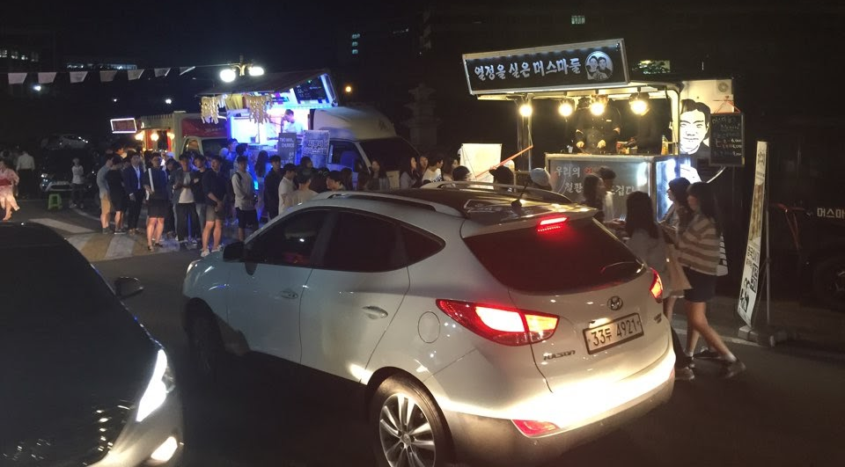

Slide 2

푸드트럭 사업 활성화를 위한 푸드트럭 중개 서비스
과제명
*조 발표자 노동규
이시준
박치원
박수람

Slide 3
목차
프로젝트 필요성 및 목표
수행 내용 및 일정
수행 방법
기대효과 및 활용방안

Slide 4
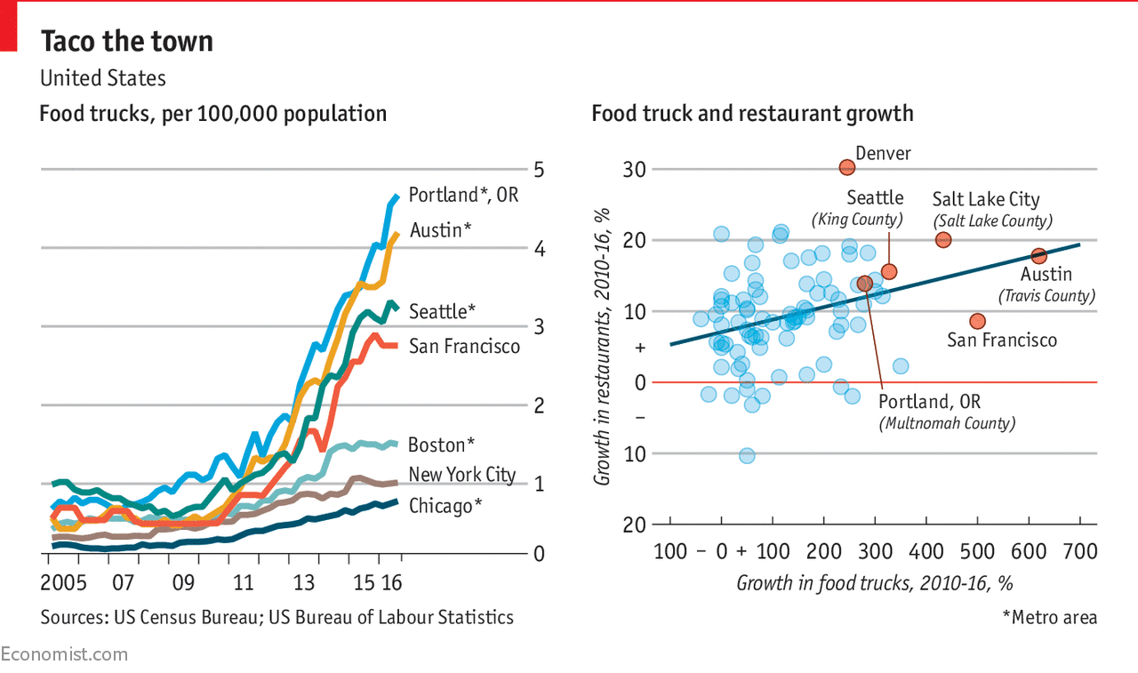
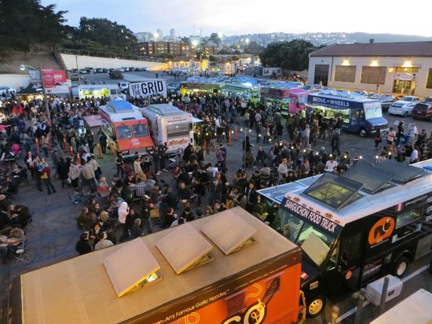
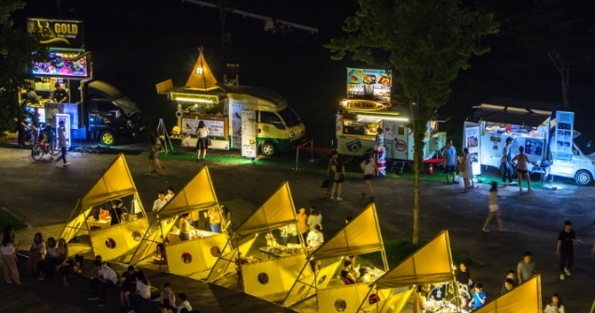
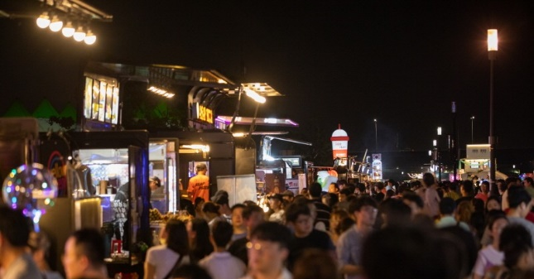
프로젝트 필요성 및 목표
빠르게 성장하는 미국의 푸드트럭 산업
근본적인 해결책 필요
정부의 노력
미디어를 통한 이미지 개선

Slide 5
수행 내용 및 일정
수행 내용 | 팀원명 | 추 진 일 정 (주간) |  |  |  |  |  |  |  |  |  |  |  |  |  |  |  | 비고
 |  | 3 |  |  |  | 4 |  |  |  | 5 |  |  |  | 6
브레인 스토밍 | 전원
주제 선정 | 전원
자료조사 | 노동규, 이시준
필요성 분석 & 개발 타당성 분석 | 박치원
제안서 초안 작성 | 박수람
제안서 마무리 및 제안하기 | 노동규
필요한 기능 조사 | 전원
Seller와 buyer 측 필요한 상세기능들 조사 | 전원 |  |  |  |  |  |  |  |  |  |  |  |  |  |  |  |  | Seller:노동규, 박치원 Buyer: 이시준, 박수람
중간 발표 자료 작성 | 박치원
기술적 부분 결정 | 전원
최종 발표 | 이시준

Slide 6








수행 방법
영업 on/off. 행사공지기능
--------------------
만나서 현금결제
-결제수단 미비,
후기 X
-신뢰도 ↓
케이터링 업체
체계적인 후기체계
--------------------실내 배달
-단체주문
SNS
간편결제
GPS
ICT
기술
당신 근처 푸드트럭
달리셔스
WIFI
호출서비스
현재 존재하는 솔루션

Slide 7



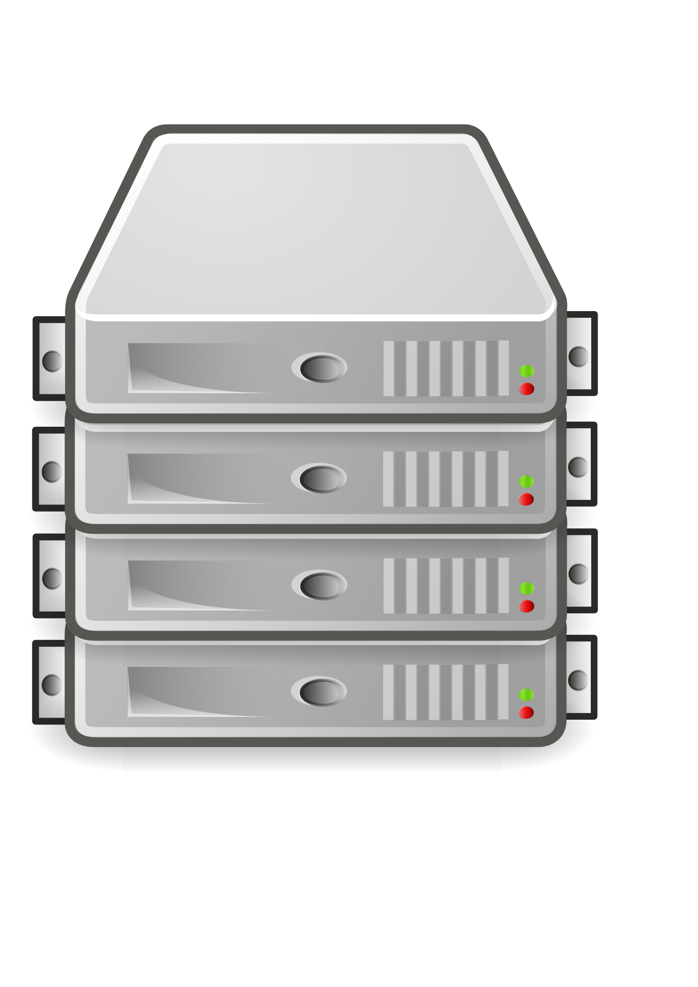







수행 방법
차량 등록,
메뉴 등록,
GPS 등록
서버
4. 정보 제공
푸드트럭
등록하기
문의하기
2. 허가, 재요청
주변 푸드트럭
찾기
SNS
3. 영업일 on/off 설정
5. 위치 기반 푸드트럭 찾기,
SNS 기능,
후기등록
법률서비스
행사공지
서비스
이용하기
후기 등록
사업자용
D/B
소비자용
기타 제공 서비스
1. 법률서비스
2. 셀러seller용 → 행사공지 서비스
3. 푸드트럭 호출 서비스
4. 푸드트럭 자체 WIFI 제공
5. 소비자 buyer 용 → 통합포인트 적립 및 이벤트 푸드트럭 안내서비스
Notes:
폰 화면 안에 사진 네 개 삽입

Slide 8

기대효과 및 활용 방안
푸드트럭 활성화를 위한 소프트웨어
서비스를 통한 푸드트럭 단골 확보
수요와 공급의 접점 제공
일자리 및 고용 창출
소비자의 먹을거리에 대한 선택권 다양화
공정한 푸드트럭 경쟁 지원을 통한 경쟁력 제고

